Slide 1
Tuần 24
Bài 68: Giờ – Phút – Tiết 1
TOÁN 2
Tập 2

Slide 2
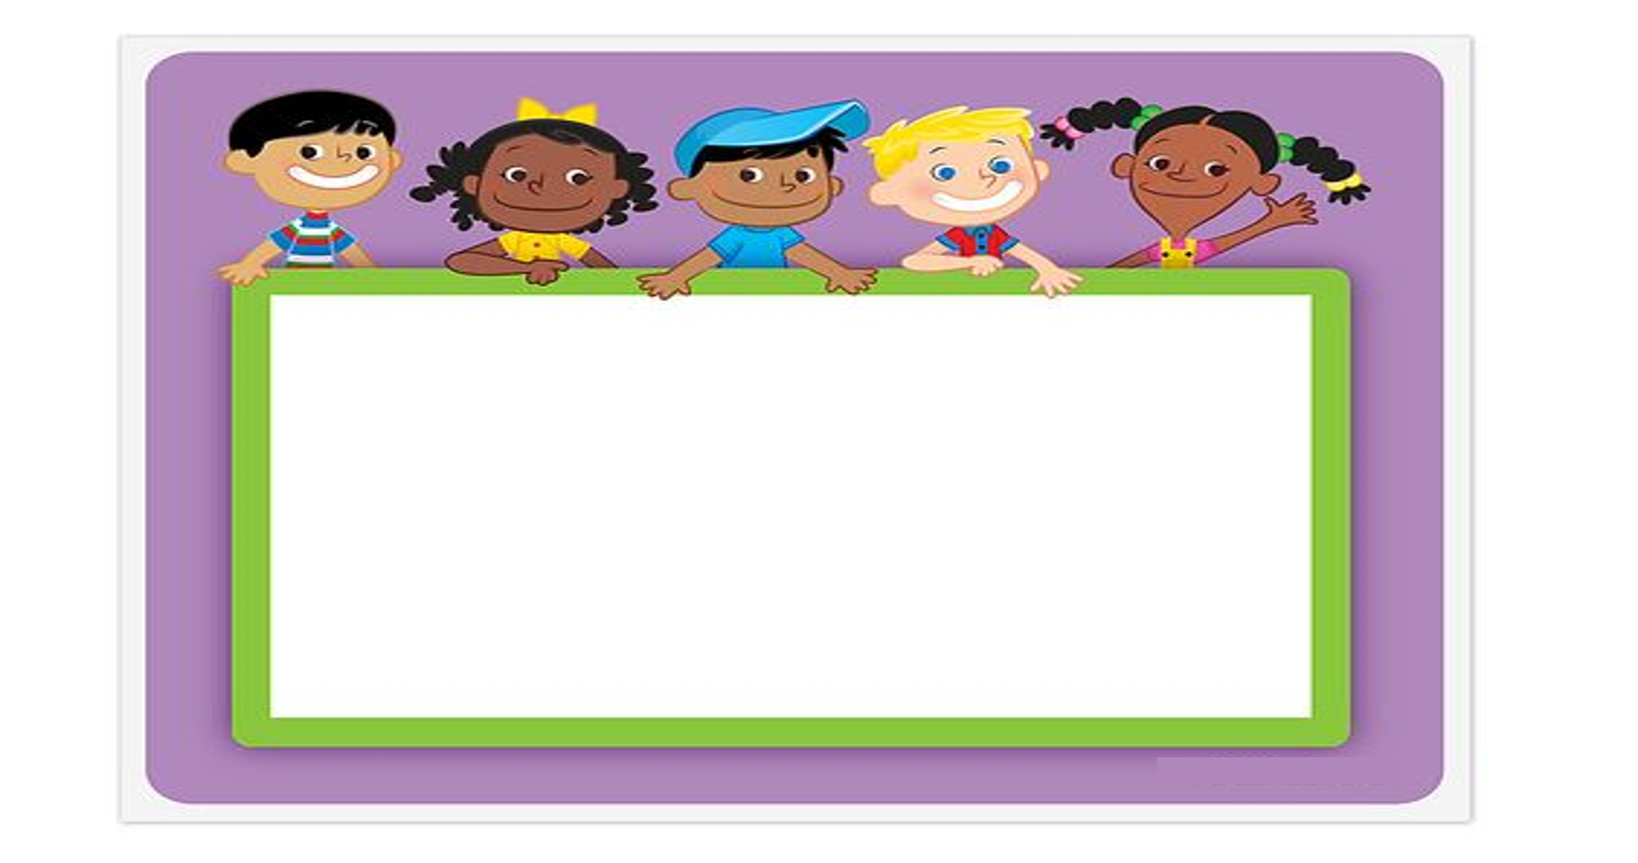
KHỞI ĐỘNG

Slide 3
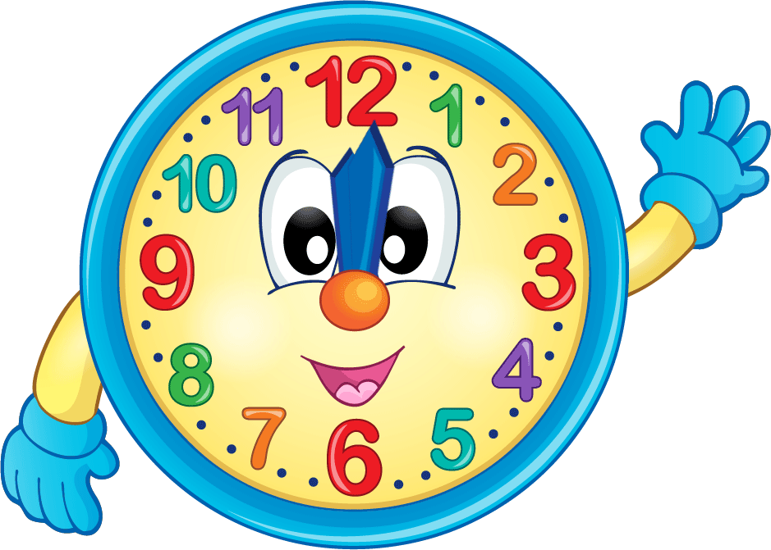
Đồng hồ báo thức
Chiếc đồng hồ của bé Thật ngoan ơi là ngoan! Sáng nào cũng dậy sớm Đúng giờ hẹn, chuông vang. Bé liền mau thức dậy Tập thể dục nhịp nhàng Rồi đánh răng súc miệng Tự giác ngồi vào bàn. | Bé ôn lại bài cũ Cùng với bạn chim sâu Cún con vừa tỉnh ngủ Ngồi lắc lư cái đầu. Từ ngày có đồng hồ Bé không còn dậy trễ Không làm phiền bố mẹ Bé càng thêm chuyên cần.

Slide 4
Nói cho nhau nghe những hoạt động diễn ra trong ngày.
….
Buổi sáng, tớ
thức dậy lúc 6 giờ.
Nhóm
4

Slide 5
Quan sát đồng hồ
THẢO LUẬN NHÓM 2
- Trên mặt đồng hồ có bao nhiêu vạch?
- Các vạch trên mặt đồng hồ có ý nghĩa gì?

Slide 6
KHÁM PHÁ
KIẾN THỨC MỚI

Slide 7
Trong đó có
12 vạch to
Trên mặt đồng hồ có tất cả 60 vạch
Mỗi vạch nhỏ ứng với 1 phút
Mỗi vạch to ứng với 1 giờ
Các vạch trên mặt đồng hồ dùng để chia giờ, chia phút
1 giờ = 60 phút
HƯỚNG DẪN
Thầy cô kích chuột vào mũi tên để kim đồng hồ quay 1 giờ 60 phút
(2 lần)

Slide 8
5
5
10
10
15
15
20
25
30
9 giờ
9 giờ 15 phút
9 giờ 30 phút
Hay 9 giờ rưỡi

Slide 9
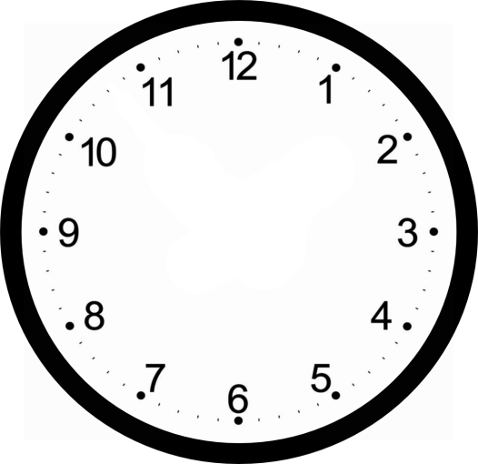
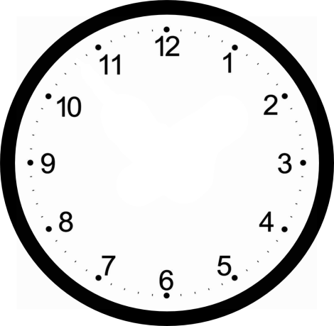
4 giờ
4 giờ 30 phút
Hay 4 giờ rưỡi
4 giờ 15 phút

Slide 10
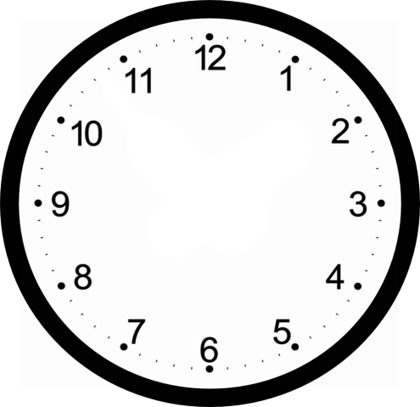
1 giờ 30 phút hay 1 giờ rưỡi
6 giờ
8 giờ 15 phút

Slide 11
LUYỆN TẬP –
THỰC HÀNH

Slide 12
Mỗi đồng hồ sau chỉ mấy giờ?
1

Slide 13
4

Slide 14
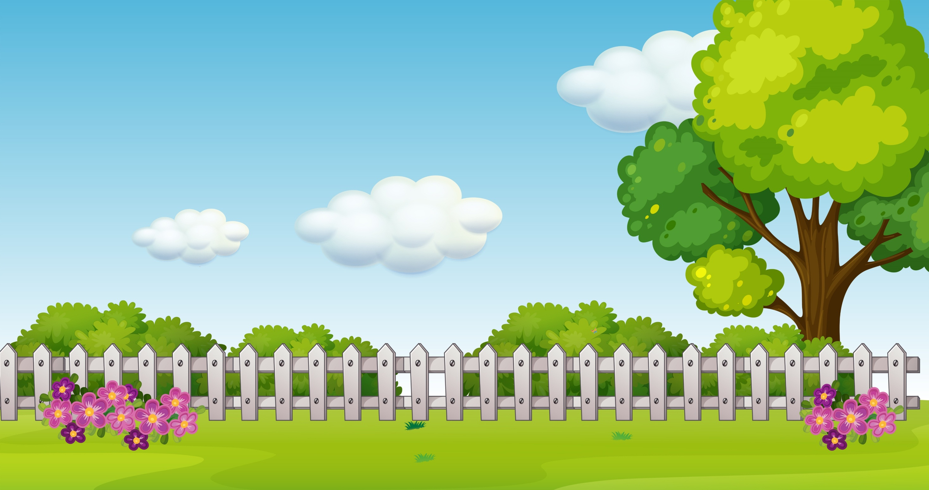
Trò chơi:
HÁI HOA
Notes:
Có tổng cộng 4 bông hoa, thầy cô chọn từng bông để hiện ra câu hỏi

Slide 15
7 giờ 15 phút

Slide 16
2 giờ 30 phút
hay 2 giờ rưỡi

Slide 17
11 giờ 30 phút
hay 11 giờ rưỡi

Slide 18
10 giờ 15 phút

Slide 19
Quay kim trên mặt đồng hồ để đồng hồ chỉ:
2
z
4 giờ 15 phút
5 giờ rưỡi
11 giờ 15 phút
12 giờ 30 phút

Slide 20
Quay kim trên mặt đồng hồ để đồng hồ chỉ:
2
z
13 giờ rưỡi
14 giờ 15 phút
19 giờ 15 phút
22 giờ 30 phút

Slide 21
Để có thể làm tốt các bài tập trên em nhắn bạn điều gì?
Bài học hôm nay em biết thêm được điều gì?

Slide 22
DẶN DÒ

